Slide 1

Career Ready Program
US Superstore Analysis
Benedictus Bayu Pramudhito

Slide 2
Dataset Information
Dataset berisi kumpulan data penjualan dari superstore yang ada di Amerika dari tahun 2014-2018. Dataset ini terbagi menjadi 2 tipe data yaitu data numerik dan data kategorik. Dataset ini terdiri dari 9994 baris dan 21 kolom dan diambil dari website Kaggle.
Dataset originalnya bisa dilihat disini
Data ini selanjutnya diolah memakai bahasa pemrogaman Python dan dibuat visualisasinya memakai Google Sheets dengan pivot table

Slide 3

Data Exploration
Memakai Bahasa Pemrogaman Python

Slide 4
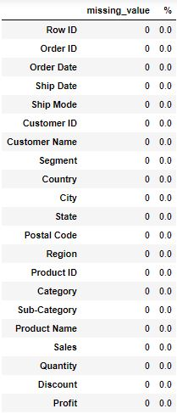
Handling Missing Values
Dataset ini tidak memiliki NaN atau missing values
Missing values bisa diatasi dengan membuangnya (di-drop) atau diisi dengan mean atau median (data numerik) dan modus (data kategorik)

Slide 5
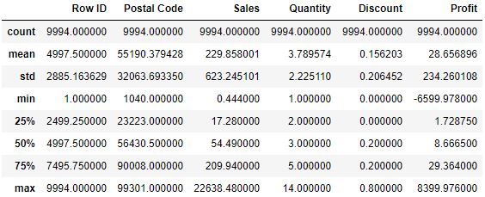
Quick Insight : Numerical Data
Count data numerik = jumlah row tidak ada missing values
Kolom ‘Row ID’ hanya berisi serial number akan di drop
Notes:
Kita bisa melihat summary statistic dari data numerikal
(9994, 21)

Slide 6
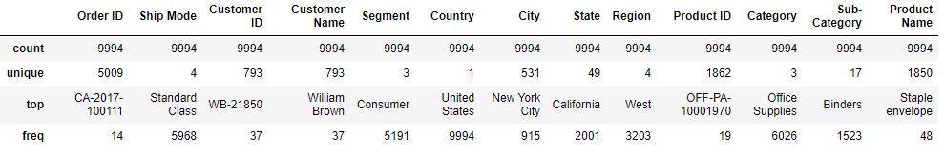
Quick Insight : Categorical Data
Count data kategorik = jumlah row tidak ada missing values
Kolom ‘Country’ hanya memiliki 1 unique values akan di drop
Notes:
Kita bisa melihat summary statistic dari data kategorikal
(9994, 21)

Slide 7
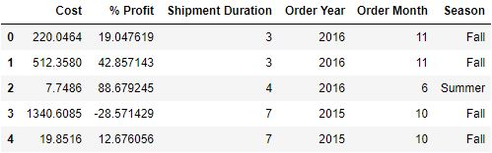
Adding New Columns
6 kolom tersebut ditambahkan untuk memperoleh pemahaman yang lebih baik mengenai data

Slide 8
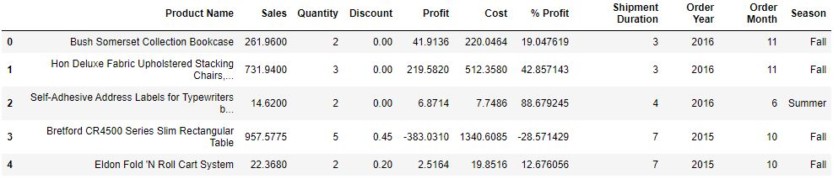
Cleaned Dataset
Dataset sudah diolah dengan adanya 2 kolom yang di drop dan penambahan 6 kolom baru. Data yang sudah diolah ini memiliki 9994 baris dan 25 kolom
Cleaned Dataset bisa dilihat disini

Slide 9

Data Visualization
Memakai Google Sheets

Slide 10
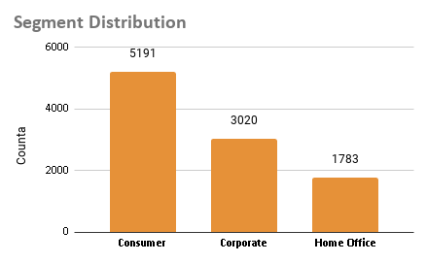
Segment Distribution
Terlihat bahwa segmen yang memiliki distribusi terbesar adalah segmen Consumer

Slide 11
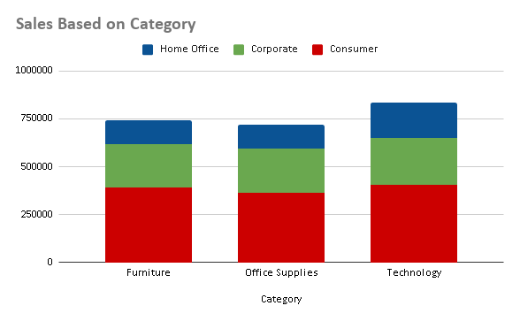
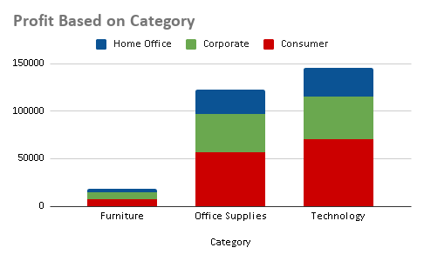
Sales-Profit Based on Category
Penjualan dan profit terbesar diperoleh dari category technology dengan segmen pembeli terbesarnya berasal dari segmen consumer

Slide 12
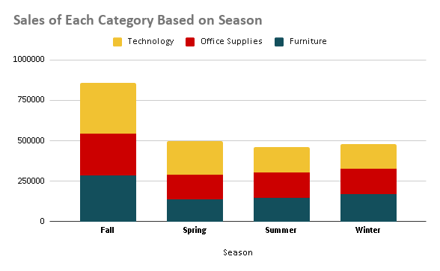
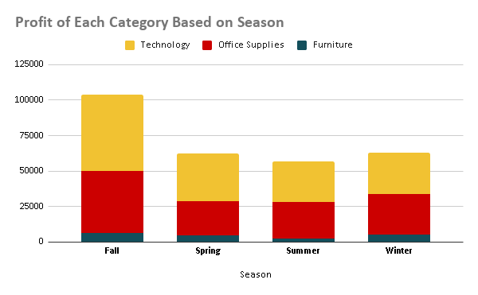
Sales-Profit of Each Category Based on Season
Penjualan dan profit tertinggi dari superstore didapat saat musim gugur

Slide 13
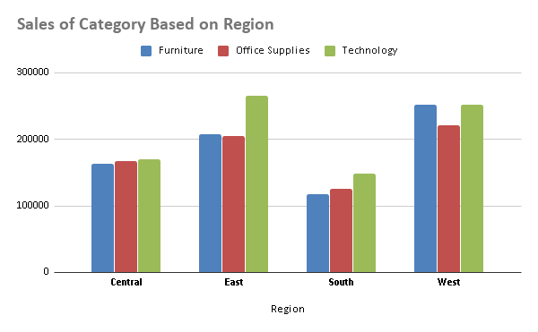
Sales of Category Based on Region
Terlihat bahwa penjualan tertinggi didapat di Wilayah Barat dan kategori Technology merupakan kategori dengan penjualan tertinggi pada tiap wilayah

Slide 14
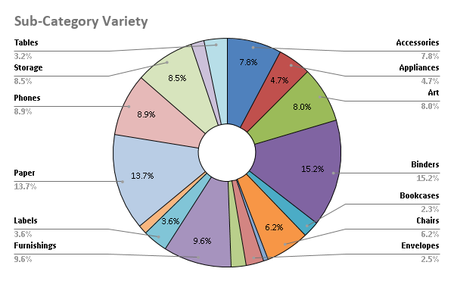
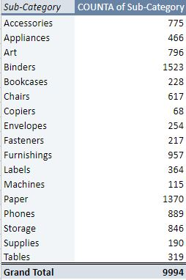
Sub-Category Variety
Superstore memiliki variasi sub-category yang luas terutama untuk sub-category paper dan binders

Slide 15
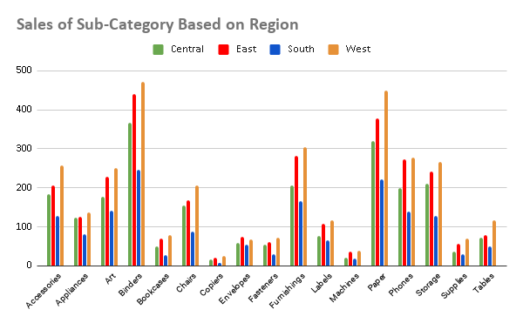
Sales of Sub-Category Based on Region
Orang-orang yang tinggal di Wilayah Barat US cenderung membeli lebih banyak barang dari Superstore

Slide 16
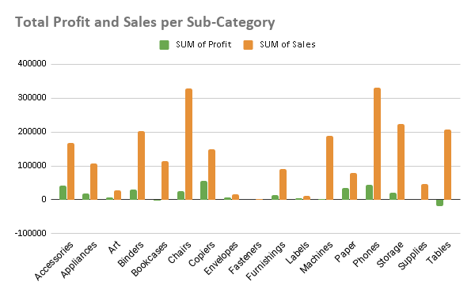
Total Profit and Sales per Sub-Category
Profit tertinggi didapat pada sub-category copiers
Penjualan tertinggi didapat pada sub-category chairs dan phones
Notes:
Notes : orang-orang cenderung untuk tidak membeli meja dan rak buku di superstore. Hal ini terlihat dari profit yang negatif yang diperoleh dari kedua sub-category tersebut

Slide 17
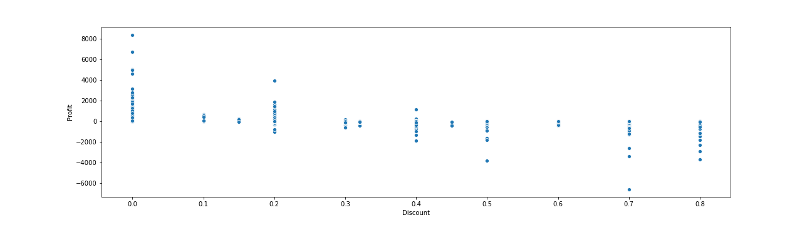
Discount-Profit Distribution
Diskon < 30% Profit Gain
Diskon >30% Profit Loss

Slide 18
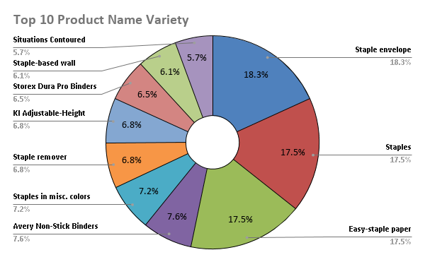
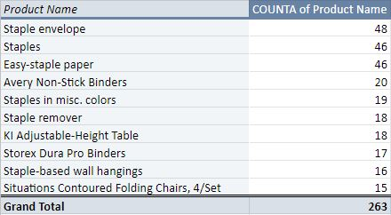
Product Name Variety
Superstore juga memiliki Produk yang bervariasi terutama untuk produk Staple envelope, Staples, dan Easy-staple paper

Slide 19
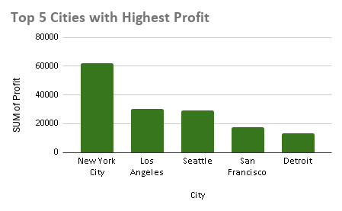
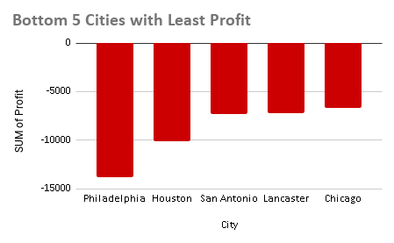
Profit Based on Cities
Kota New York mendapatkan profit tertinggi sementara Kota Philadelphia mendapatkan profit terendah yang bahkan kurang dari 0

Slide 20
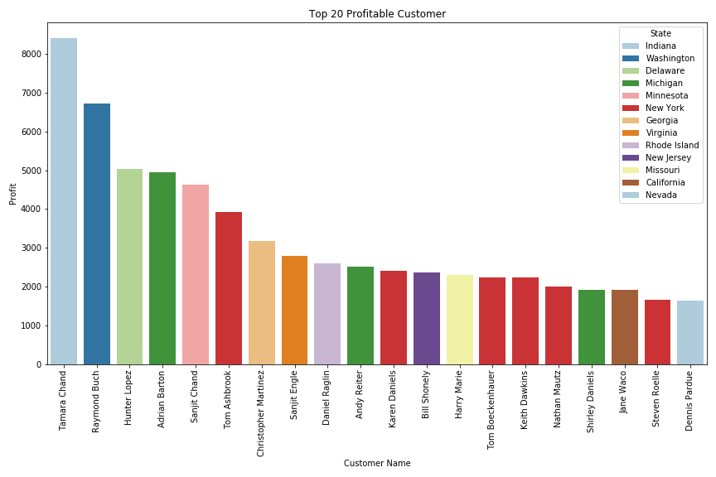
Top 20 Profitable Customer
Mayoritas customer yang memberikan profit yang besar pada superstore berasal dari New York
Tamara Chand merupakan customer yang memberikan profit terbesar pada superstore

Slide 21
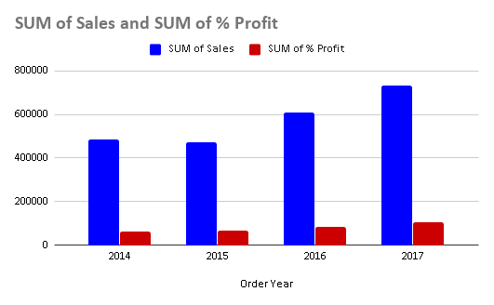
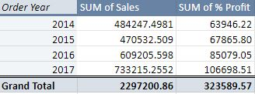
SUM of Sales and %Profit per Year
Penjualan dari tiap tahun cenderung meningkat yang diikuti juga dengan profit yang juga cenderung meningkat tiap tahunnya

Slide 22
Conclusion

Slide 23
Saat diskon yang diberikan kurang dari 30% akan didapatkan profit tetapi bila diskonnya melebihi 30% akan didapatkan kerugian
Penjualan serta profit tertinggi didapatkan pada saat musim gugur
Walaupun penjualan dari sub-category copiers tidak terlalu tinggi tetapi copiers memberikan profit tertinggi buat superstore
Pembeli cenderung untuk tidak membeli meja dan rak buku di superstore. Hal ini terlihat dari profit yang negatif yang diperoleh dari kedua sub-category tersebut
Superstore mendapatkan profit tertinggi dari para pembeli yang tinggal di New York, sementara profit terendah didapat dari para pembeli yang tinggal di Philadelphia

Slide 24
Thank you

